Slide 1
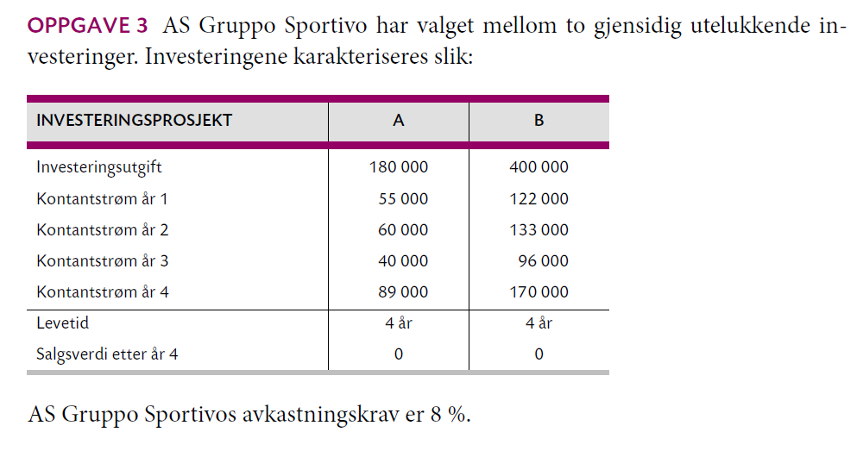
Kapittel 5, oppgave 3

Slide 2
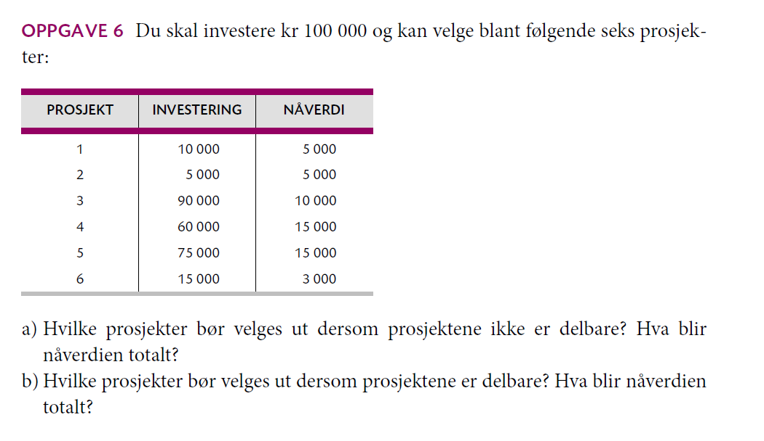
Kapittel 5, oppgave 6

